Slide 1




Test all’elio di una bobina di prova di ESMA
ESMA coil test team
Giornata Milano & Genova
@ LASA
14/07/2025

Slide 2
Contenuti
Riepilogo
Panoramica
Status: criostato
Status: alimentazione
Status: elettronica acquisizione
Status: meccanica

Slide 3
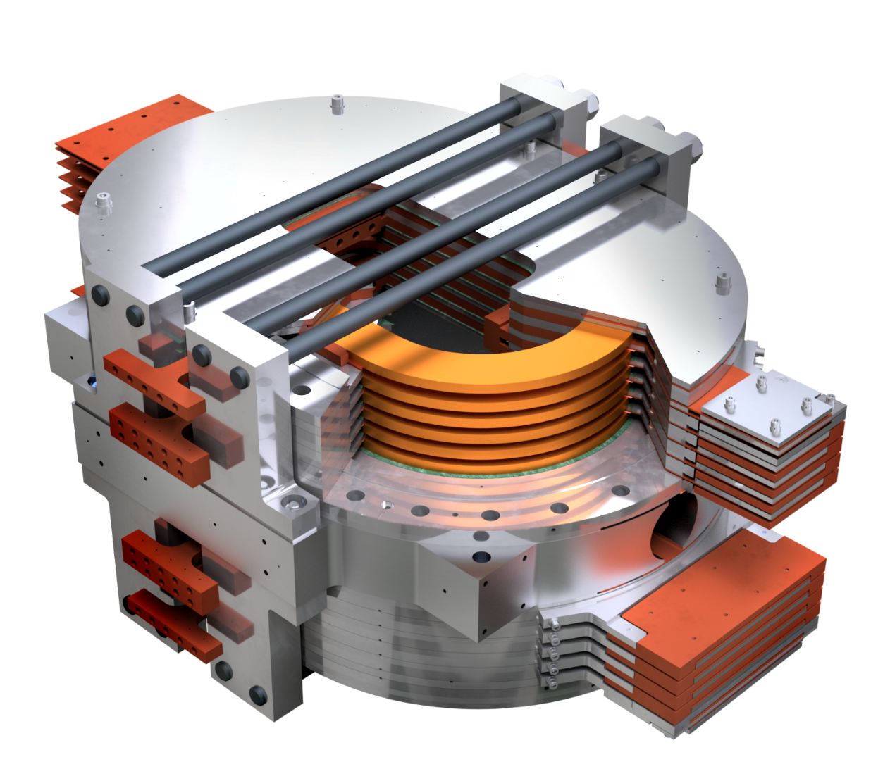



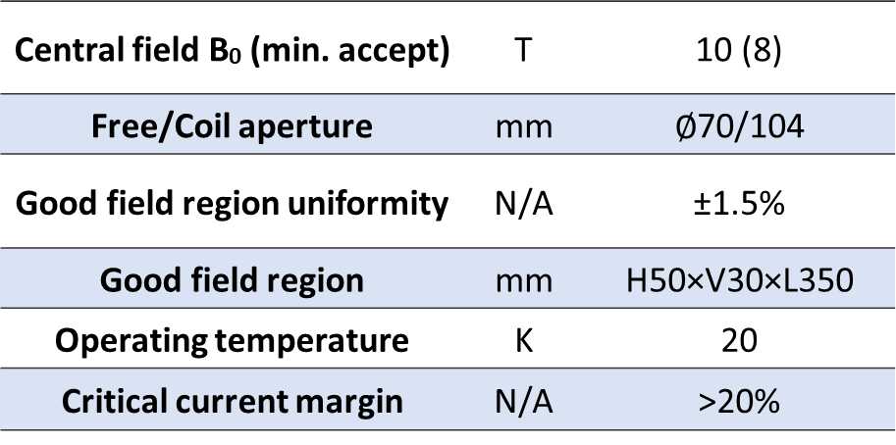
Magnet cold mass
Test cryogen-free technology
Test (non)-insulation technology
Installed in INFN Genoa facility
Fulfilling the following performances:
Central field B₀ (min. accept) | T | 10 (8)
Free/Coil aperture | mm | $∅$70/104
Good field region uniformity | N/A | ±1.5%
Good field region | mm | H50×V30×L350
Operating temperature | K | 20
Critical current margin | N/A | >20%
IRIS WP9 Institutes
Engineering & Construction

Slide 4
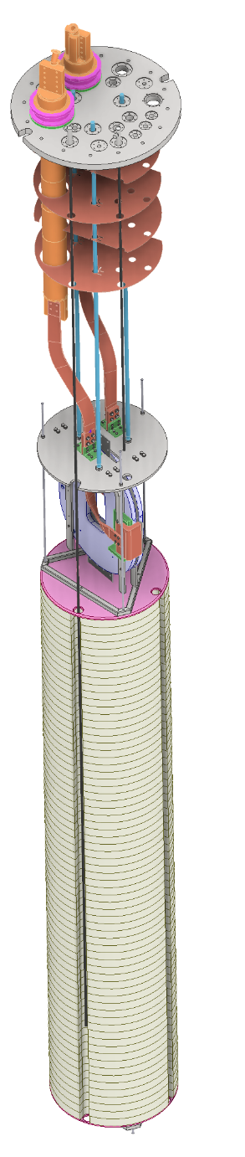
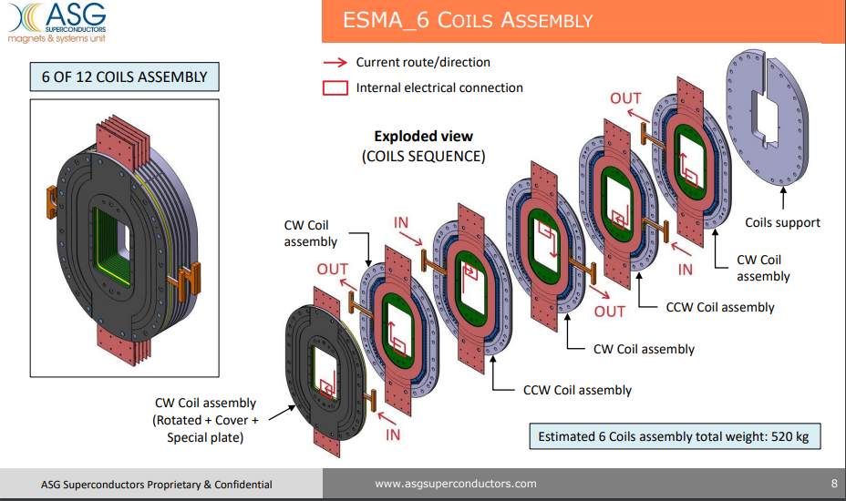
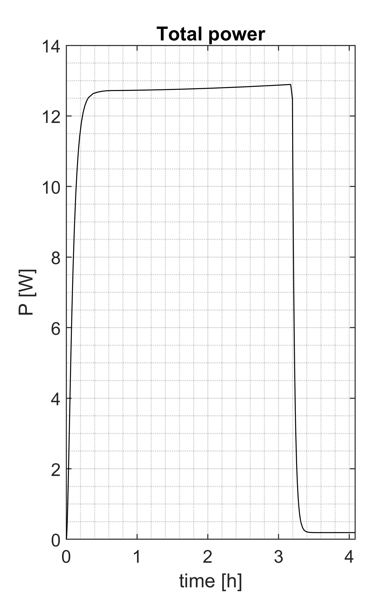
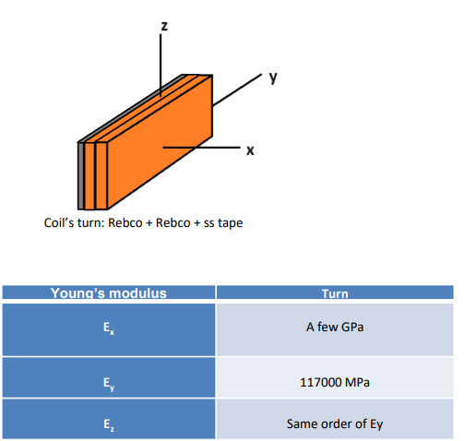
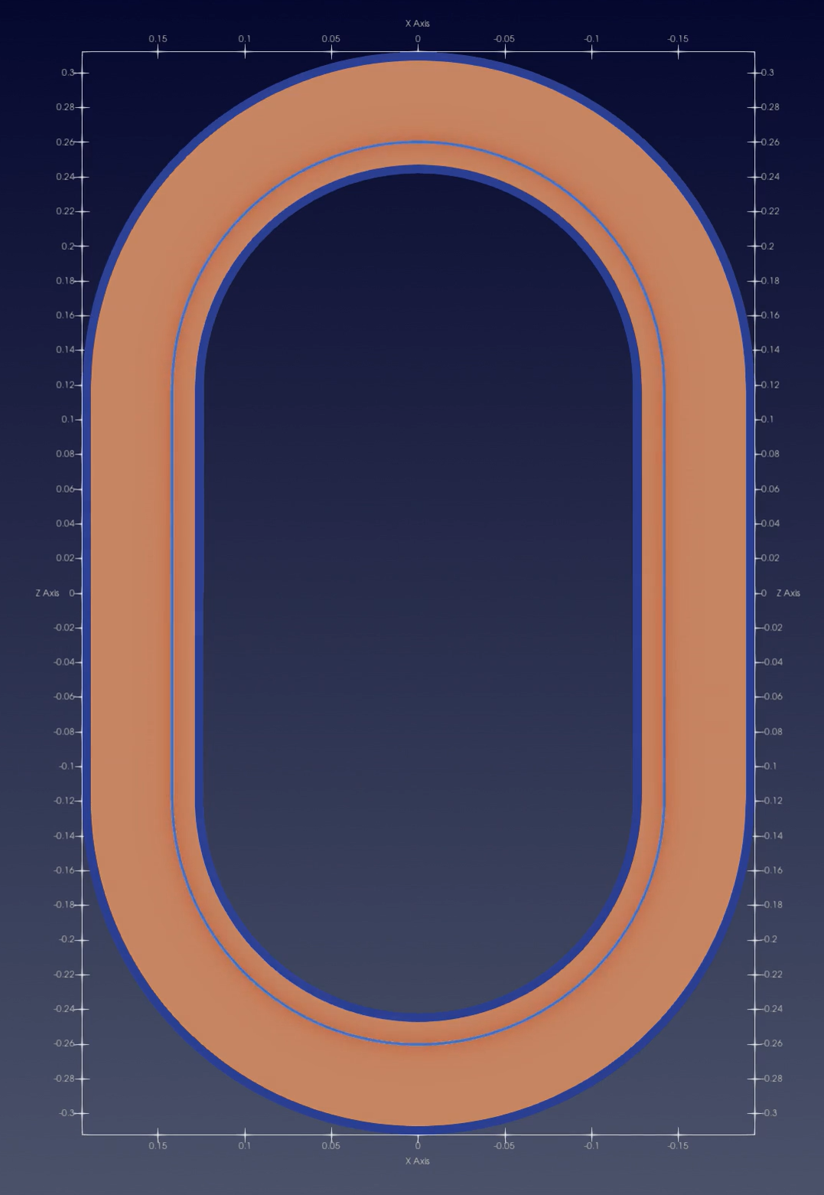
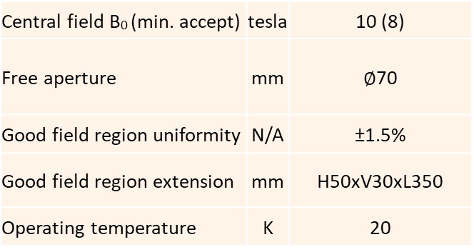
Central field B₀ (min. accept) | tesla | 10 (8)
Free aperture | mm | $∅$70
Good field region uniformity | N/A | ±1.5%
Good field region extension | mm | H50xV30xL350
Operating temperature | K | 20
Problemi di meccanica, quench, carica

Slide 5
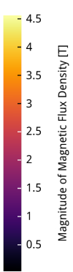
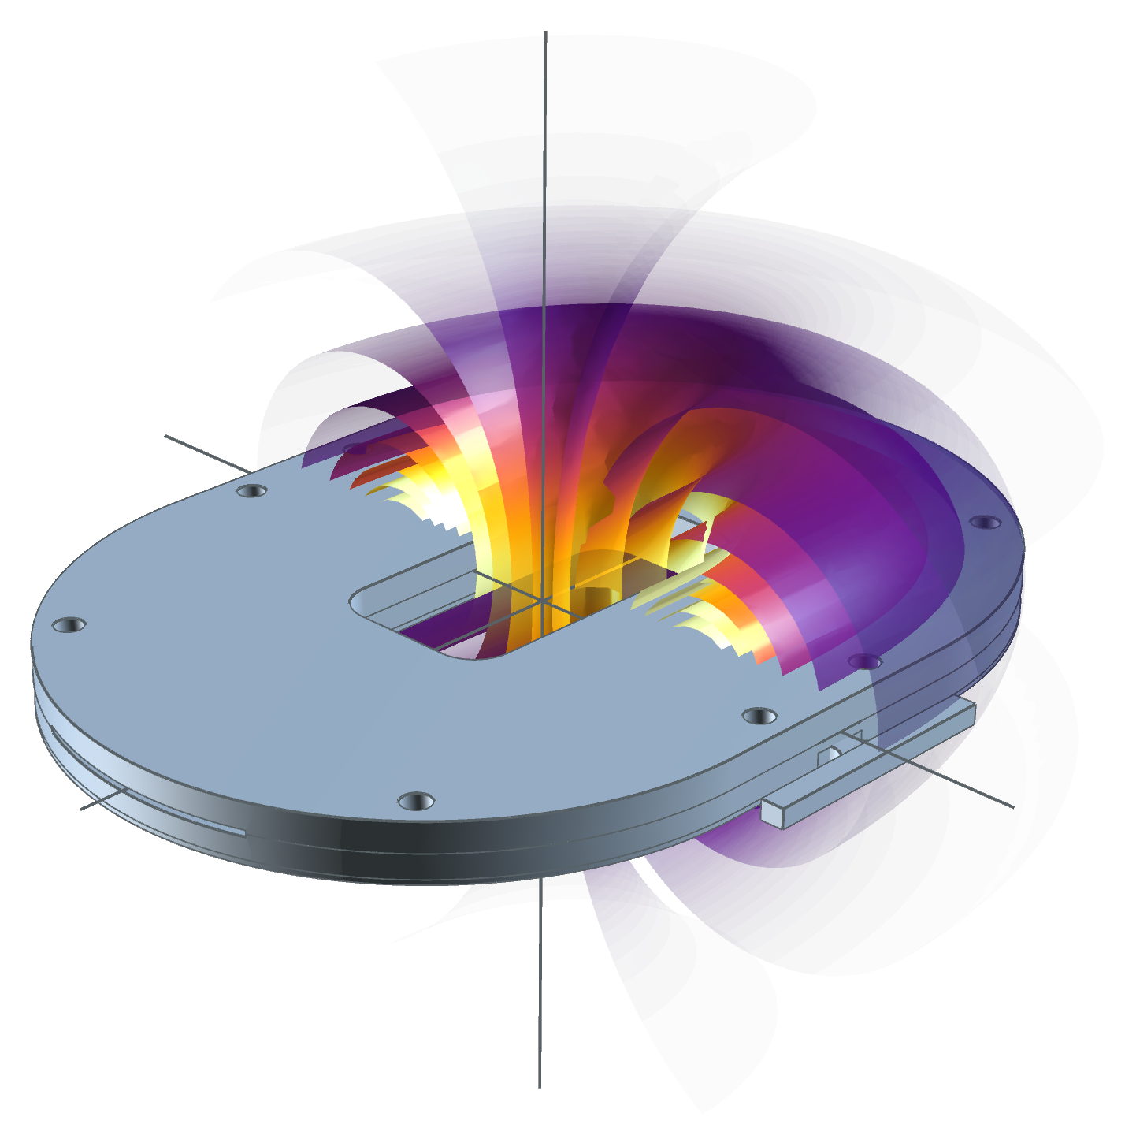
The single-module coil
Replica of final magnet module. 100% match + 2 steel plates to simulate ESMA's axial sealing.
I_{op} = 3500 A
Parameter | Value
Induttanza | 0.1 H
Energia (@Iop lim) | 0.6 MJ
Res. Radiale min | 1.8 mΩ
Tau max. | 1 minuto
Rampa nominale | 0.1 A/s
V carica nom. | 10 mV
Max P a rampa nom. | 50 mW

Slide 6
Tempistiche test
Coil @ LASA tra fine luglio ed agosto. Inizio attività test a settembre.
+ 2 settimane: assemblaggio + LN2 cooldown (~10 gg)
Chiudere tutto prima di accendere magnete vero.
Misure in sé molto compatte:
+ 1 giorno: Helium Cooldown
riempimento LHe (<4 hours) + Ramp Up 1 – 1000 A (0.4 A/s, 2 h)
riempimento LHe (<4 hours) + Ramp Up 2 – →3000 A (0.4 A/s, 4 h)
Corrente desiderata | Scopo
<1800 A | Carica
2000 A | Verifica meccanica bobina
3000 A | V. mecc. struttura
Piano iper-compatto per consumo di LHe

Slide 7
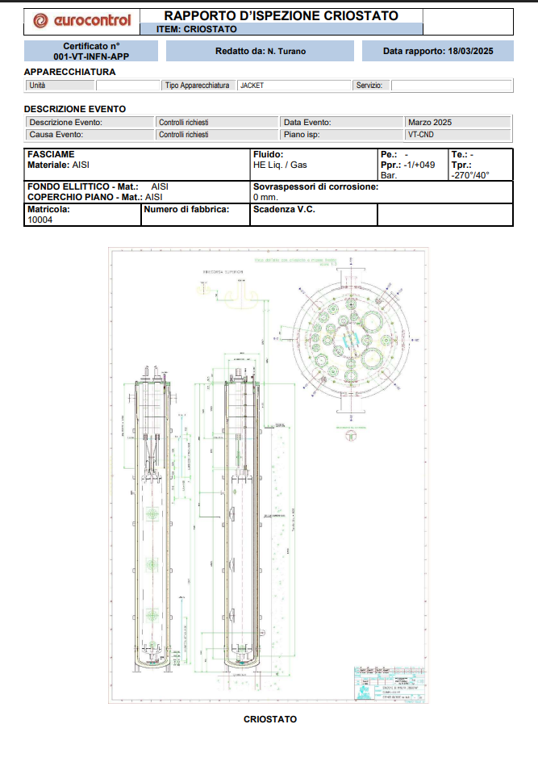
Status criostato:
Necessità di integrazioni minori (ordine meccanica)
Vuoto fatto, tenuto monitorato
Problema di certificazione scaduta, ma risolto:
  Spessimetria fatta, manca ispezione visiva da fare
  al primo esercizio
  -> stiamo pre-allertando l’ispettore
  Valutare se fare test di tenuta in pressione

Slide 8
Status alimentazione:
Alimentatori in casa; testati senza carico
->alla peggio controllo meno di fino (no problema)
Allacciamento provvisorio a Discorap in preparazione
Nella meccanica comprese L di collegamento
Ordine per l’allacciamento è ora ai controlli amministrativi

Slide 9
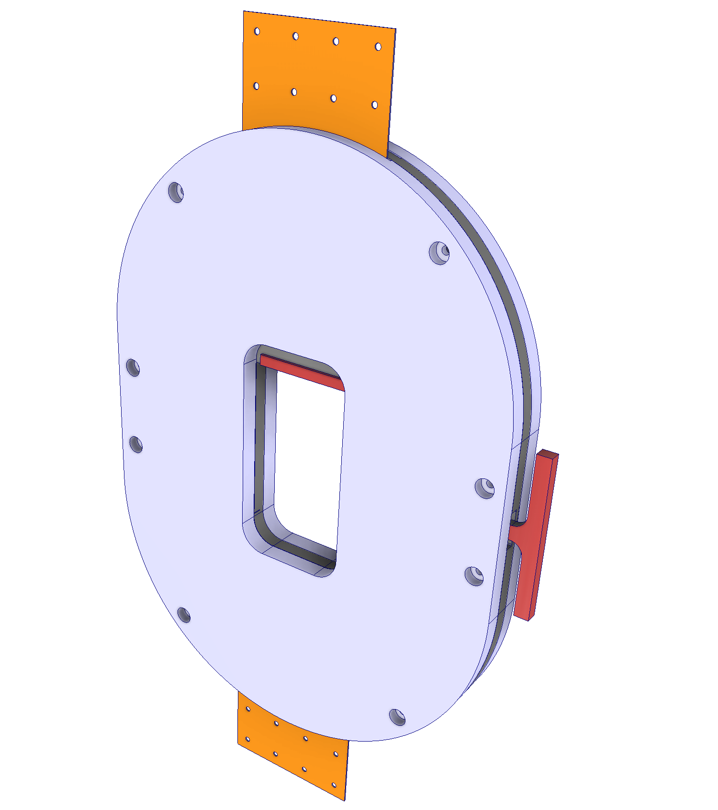
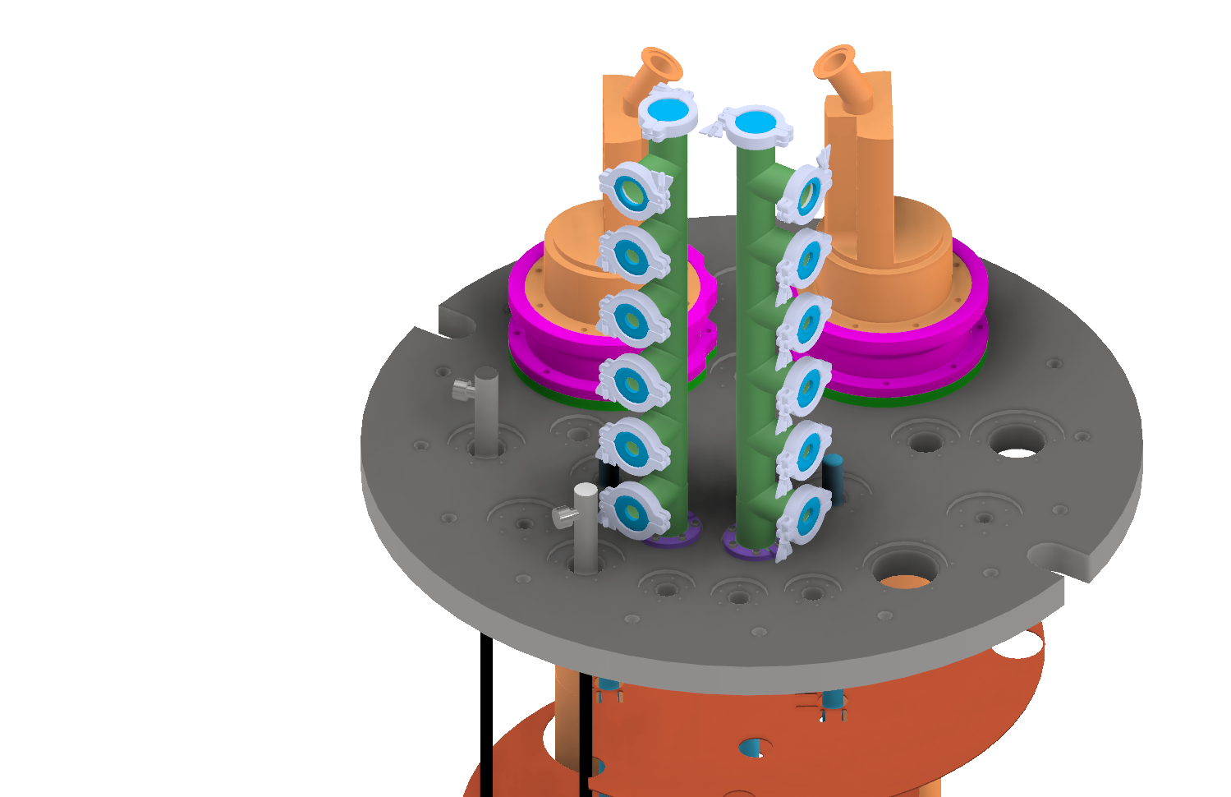
Status sensoristica e acquisizione:
V
Basato su sistema Discorap
(elettronica + acquisizione)
Sensoristica base: prelievi ai capi e Hall al centro + Temperatura. No sensori dentro piastre.
T₁
MAGIX ACQUISITION
SYSTEM (cFP/CRIO)
B
T₂

Slide 10
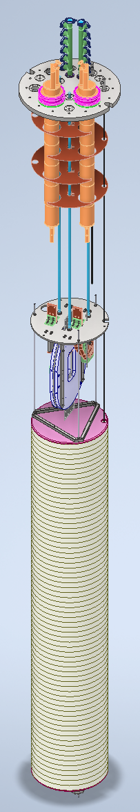
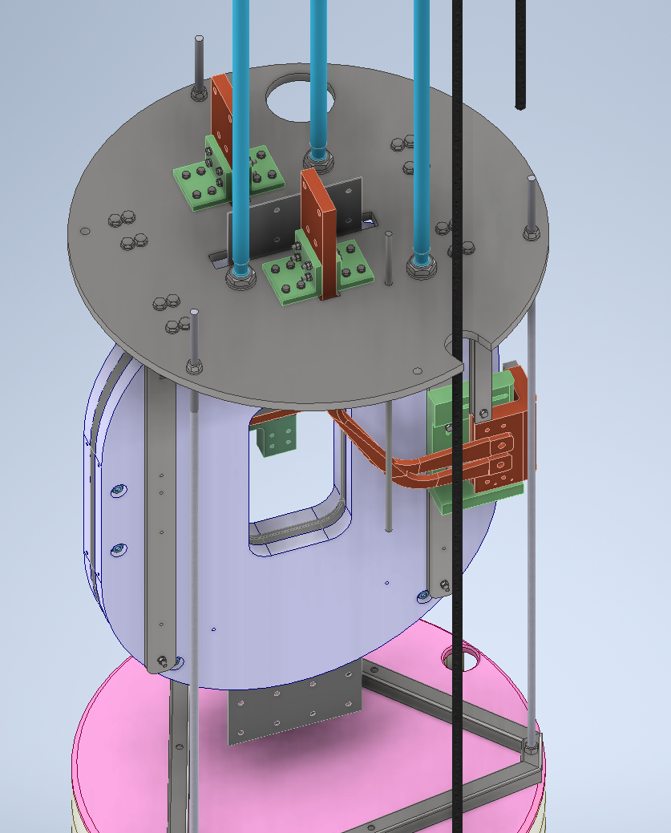
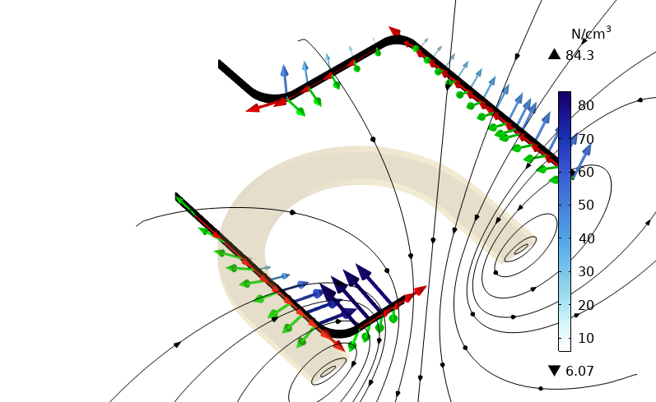
Status meccanica:
Design ad-hoc, focus on F di Lorentz (ibride Cu/SC)
Componenti consegnati e verificati
Studio in corso per assemblaggio

